Slide 1
ABA - терапия метод прикладного анализа поведения

Slide 2
ABA‑терапия Applied behavior analysis
ABA‑терапия – это интенсивно обучающая программа, которая основывается на поведенческих технологиях и методах обучения
ABA как научная дисциплина изучает влияние факторов в окружающей среде на поведение и манипулирует этими факторами, чтобы изменить поведение человека

Slide 3
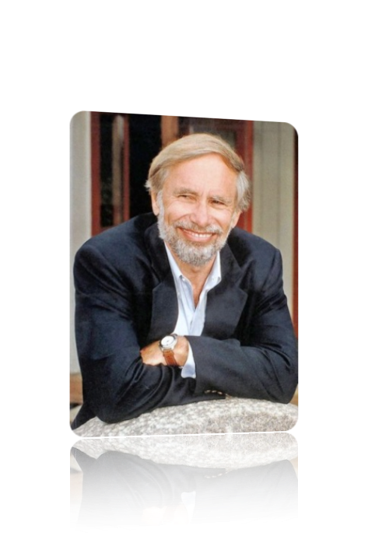
Ивар Ловаас ( Іvar Lovaas )
Метод ABA для работы с детьми с аутизмом впервые был использован доктором Иваром Ловаасом и его коллегами из Калифорнийского университета в Лос – Анджелесе в 1963 году

Slide 4
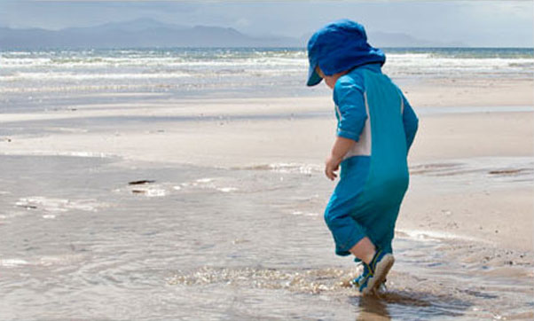
Методика основывается на идее, что любое поведение влечет за собой некоторые последствия, и если ребенку последствия нравятся, он будет это поведение повторять, а если не нравятся, то не будет

Slide 5
Принцип методики ABA
Сложные навыки разбиваются на мелкие блоки - действия
Каждое действие разучивается с ребенком отдельно
Действия соединяются в цепь, образуя сложное действие

Slide 6
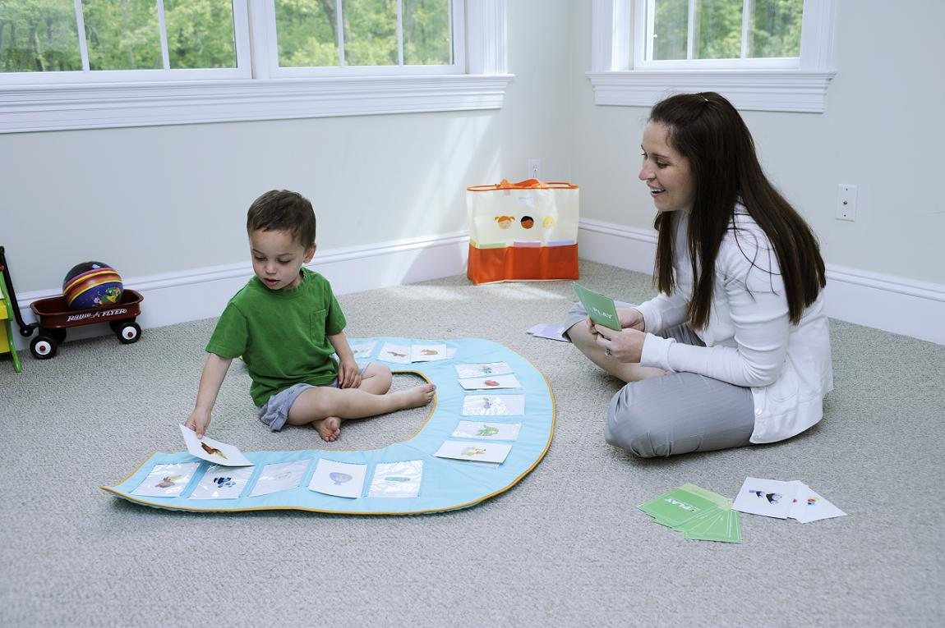
При разучивании действий ребенку дают задание, если он не может справиться один, дают подсказку, а затем вознаграждают правильные ответы и игнорируют неправильные

Slide 7
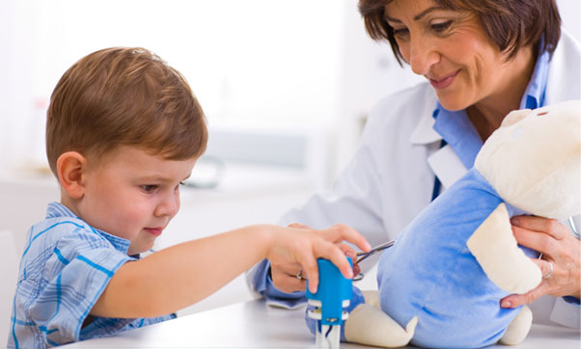
Для достижения желаемого поведения используют подсказки и стимулы, как положительные, так и отрицательные. Закрепленным навык считается только тогда, когда ребенок сможет выполнять это действие без ошибок в 80 % ситуаций вне зависимости от того, в какой атмосфере и кем дано задание

Slide 8
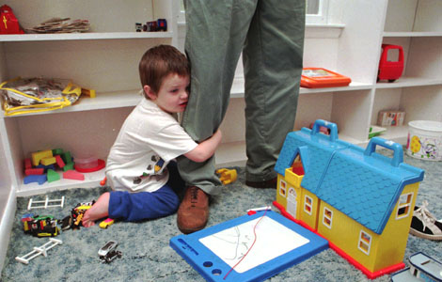
В рамках обучающей программы по этой методике ребёнок - всегда ведомый, его свобода и инициативность ограничены выбором обучающего взрослого

Slide 9
Конечная цель ABA - дать ребенку средства
осваивать окружающий мир самостоятельно

Slide 10
Методика ABA подходит для …
тяжёлых форм аутизма
синдрома Дауна
тяжёлых форм интеллектуальной недостаточности

Slide 11
Индивидуальный подход …
Для каждого ребёнка составляется индивидуальный план поэтапного развития
Ребёнок может осваивать одновременно 2-3 не связанных между собой навыка, однако педагогом выстраивается чётка система усложнения и поэтапного освоения всё новых и новых навыков

Slide 12
В арсенале АВА несколько сотен программ:
Невербальная и вербальная имитация
Общая и мелкая моторика
Понимание языка, называние предметов, называние действий, классификация предметов
«Покажи, как ты... " (делает вид, что причесывается / надевает шапку / крутит руль / тушит пожар / мяукает и ловит мышей)
Местоимения (правильно употребляет "я иду" – "ты идешь")
Ответы на вопросы "Что", "кто", "где", "когда", "как", употребление "да" и "нет»
"Скажи, что будет, если... " (предугадывает исход действия)
"Расскажи историю«
"Делай как (имя сверстника)«
"Позови (имя сверстника) играть" и др.

Slide 13
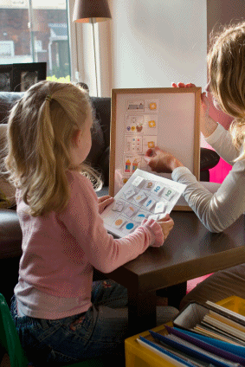
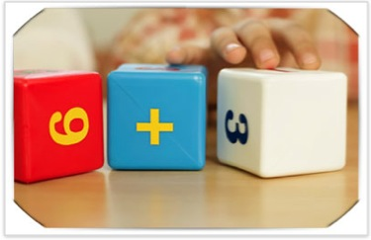
В рамках системы АВА могут активно применять абсолютно все методы работы – от чтения по складовой системе Зайцева и куклотерапии до работы со стимульным материалом по Монтессори

Slide 14
В ABA - терапии существуют несколько терапевтических моделей, рассчитанных для раннего детства ( от 1,5 до 3,5 лет), дошкольного и школьного возраста подростков и взрослых

Slide 15
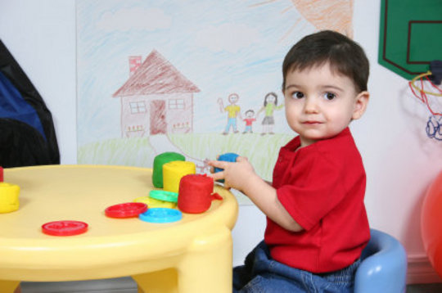
В раннем возрасте коррекция нежелательного поведения наиболее эффективна, так как такое поведение еще не успело закрепиться, а взрослому проще справиться с ребенком в случае направленной агрессии или самоагрессии ребенка с аутизмом

Slide 16
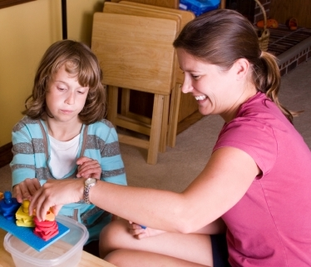
Программа раннего вмешательства должна быть интенсивной – от 30 до 40 часов в неделю, чтобы ребенок мог усвоить необходимые навыки поведения и преодолеть отставание в развитии

Slide 17
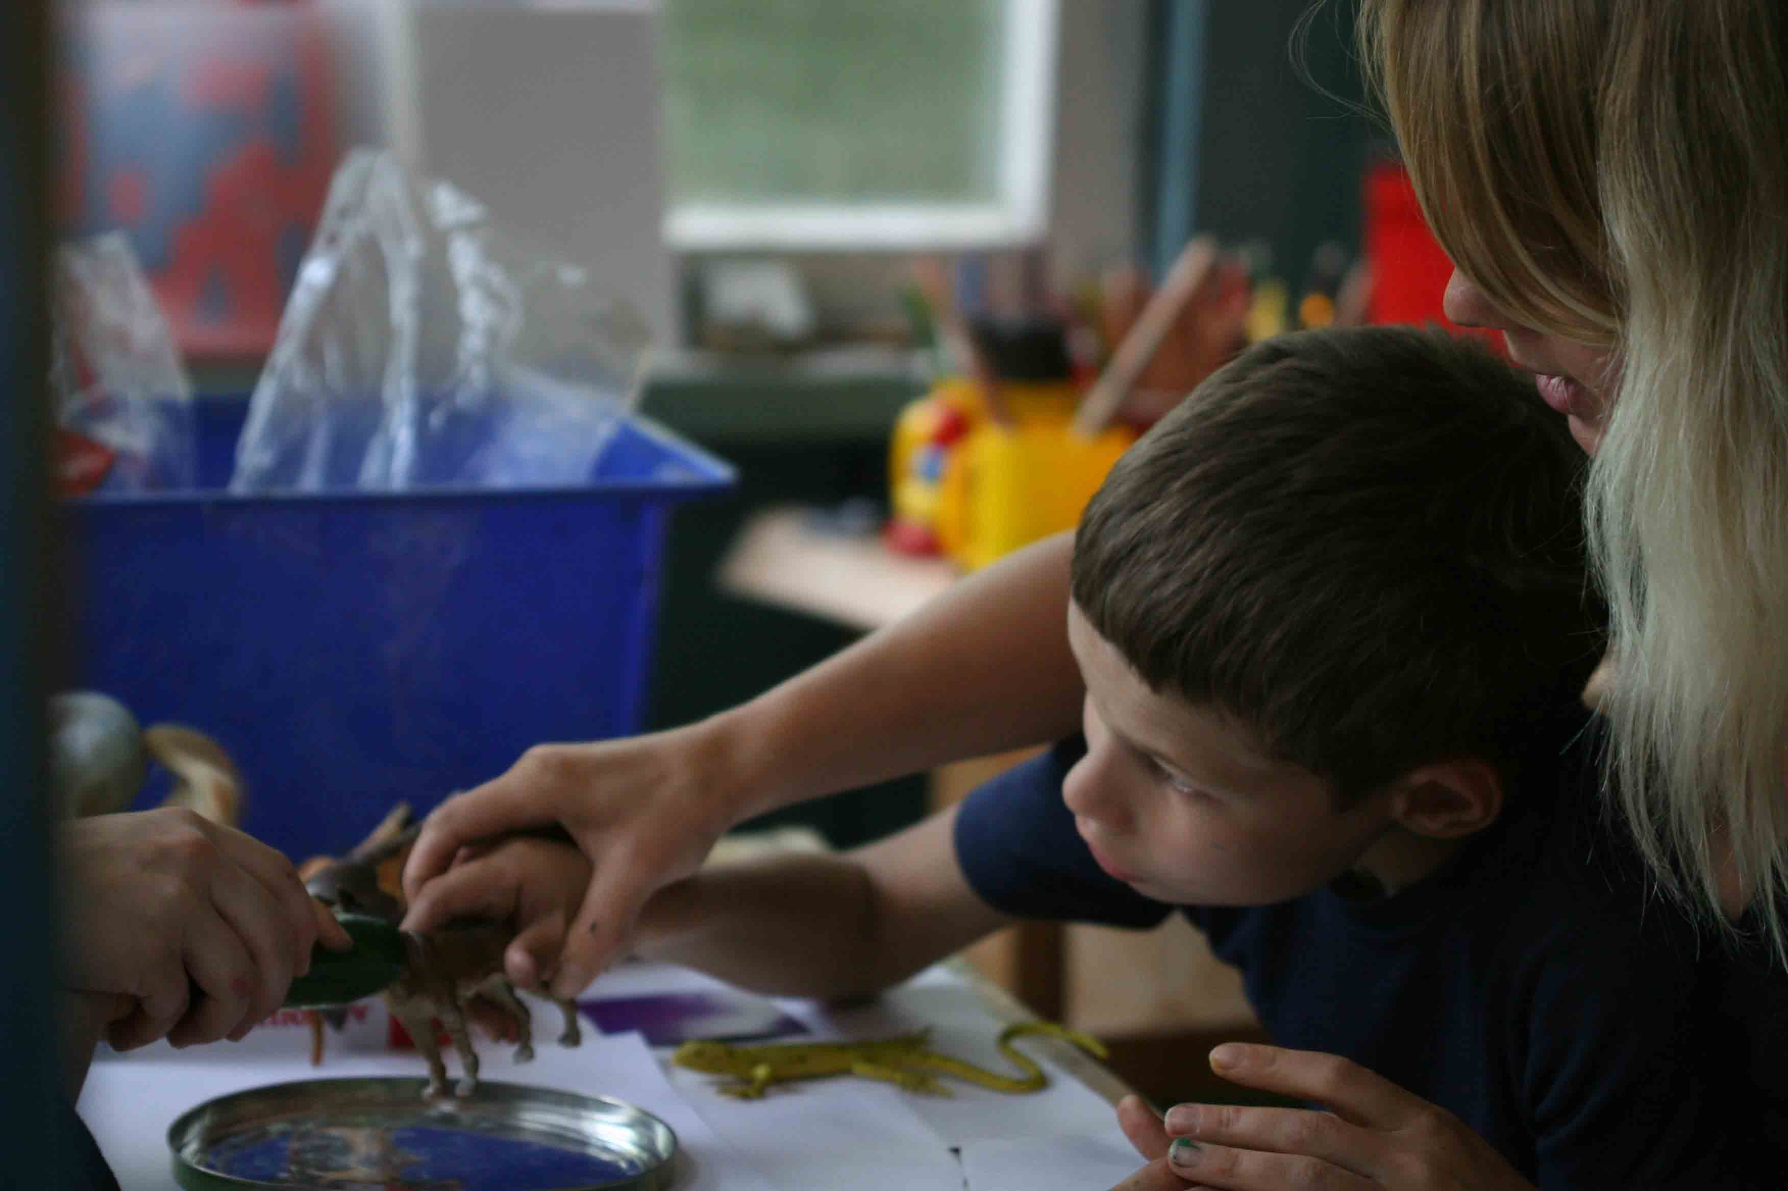
Во время обучения по системе ABA с ребенком ежедневно занимается несколько специалистов разной направленности
Дефектолог по поведенческим навыкам
Музтерапевт
Арттерапевт
Специалист по методике ( супервизер ) осуществляет контроль

Slide 18
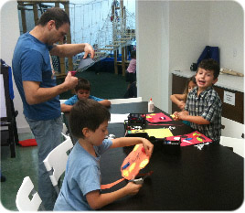
ABA может выполняться на дому, в учебном заведении, в детском кружке. Занятия могут быть индивидуальными и групповыми - в маленьких группах ( 2 - 3 человека ) и больших ( 5 – 10 человек)

Slide 19
Важно, чтобы родители ребенка были неотьемлемой частью команды работающей с ребенком, воспитывали на основе поведенческих принципов обучения и помогали ребенку обобщить все навыки, которые он выучил в программе

Slide 20
Для детей дошкольного возраста в независимости от уровня развития навыков рекомендуется обучение в системе спецобразования. Обучение на дому может быть ограниченной средой, в которой ребенок не сможет выучить такие важные навыки, как нахождение в группе сверстников, обучение в группе, общение с различными людьми

Slide 21
Частично обучение может остаться индивидуальным. В особенности для детей с низким уровнем речевых навыков или для детей, которые ранее не обучались и не научились взаимодействовать со взрослыми

Slide 22
Данная методика не пытается адаптировать мир под ребёнка (то есть, не создаёт комфортную среду, как методика TEACCH или Son-Rise).
Методика АВА заставляет ребёнка войти в окружающий мир, в общение, даже помимо его воли на первом этапе коррекции

Slide 23
Методика АВА ТРЕБУЕТ, чтобы ребёнок вступил в коммуникацию и достигает этого любым путём, который доступен ребёнку

Slide 24
Задача данного метода терапии двойная: выработать у ребенка желание учиться и помочь понять ему, что обучение возможно

Slide 25
Изначально необходимо провести психотерапевтическую работу с семьёй, и только потом начинать коррекцию развития ребёнка

Slide 26
Плюсы методики АВА
Методика приносит быстрые и ярковыраженные результаты
Методика позволяет последовательно развивать ребёнка, вплоть до вывода ребёнка из неадекватного состояния
Методика позволяет использовать практически все известные приёмы работы и заимствовать методы других методик
Дети с аутизмом полностью или практически полностью избавляются от стереотипий
Только методика АВА позволяет освоить речь детям, которые обратились к коррекции поздно
Методика комплексна, то есть охватывает абсолютно все сферы познания: от развития понятийного аппарата до становления бытовых навыков самообслуживания.

Slide 27
Минусы методики АВА
Эта методика не подходит на начальном этапе коррекции ребёнка, если у ребёнка имеется страх чужих людей, зато наблюдается сильная привязанность к матери
Также эту достаточно жёсткую методику лучше использовать ограниченно (например, только для формирования речи), если ребёнок не просто контактен, а социально адаптирован и стремится, легко вступает в общение с детьми
Эта методика требует полной самоотдачи кого-то из родственников ребёнка.
Методика учитывает достаточно строгую систему наказаний и поощрений. Однако коррекция требует полного доверия со стороны родителей к действиям педагога, иначе результата не будет.

Slide 28
Минусы методики АВА
Работа по данной системе не терпит перерыва в занятиях. Даже в случае болезни с ребёнком проводится занятие (в облегчённой форме, короткое, на повторение пройденного). Но послабления невозможны.
Методика требует постоянных супервизий, чёткого контроля не только за занятиями, но и за созданием дома системы развития соответствующей плану коррекции.
Методика требует на начальном этапе полного послушания ребёнка, который не всегда легко достигнуть, если ребёнок воспитывался до начала коррекции в системе вседозволенности и полного обслуживания со стороны родственников
Система категорически не подходит для применения к ребёнку, растущему в деструктивной семье

Slide 29
Спасибо за внимание ! ☺

Slide 30
Список литературы и сайтов:
http://ria.ru/spravka/20120910/747164443.html#13528694252252&message=resize&relto=register&action=addClass&value=registration
http://lechenieautizma.org/trainings
centr-razvitia.ucoz.ru/publ/metodiki_metody_i_prijomy_korrekcionnoj_pedagogiki/osnovnye_metodiki_korrekcii_detej_s_narushenijami_v_razvitii/15-1-0-54

